Slide 1
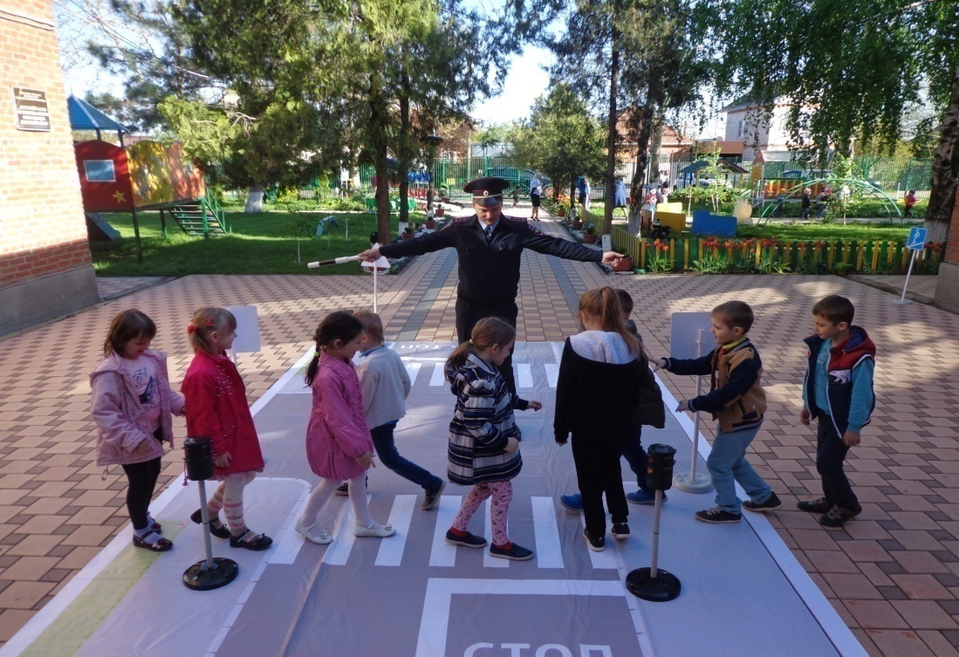
Презентация инновационного проекта по теме:
«Формирование у дошкольников модели безопасного поведения на дороге посредством деятельности отряда Юных Инспекторов Движения (ЮИД)».
Автономное дошкольное образовательное учреждение
комбинированного вида «Детский сад № 8 Динской район»
Старший воспитатель: Подгорная Ирина Николаевна

Slide 2
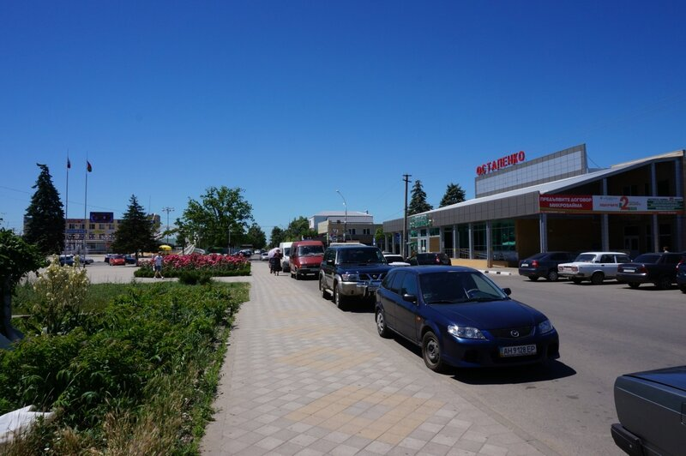
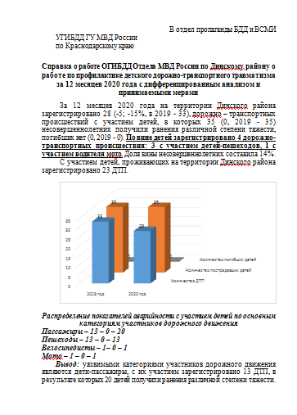
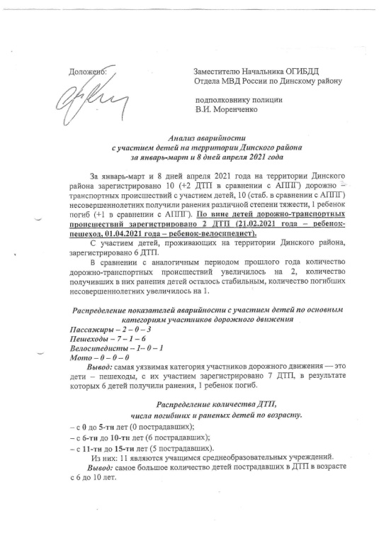
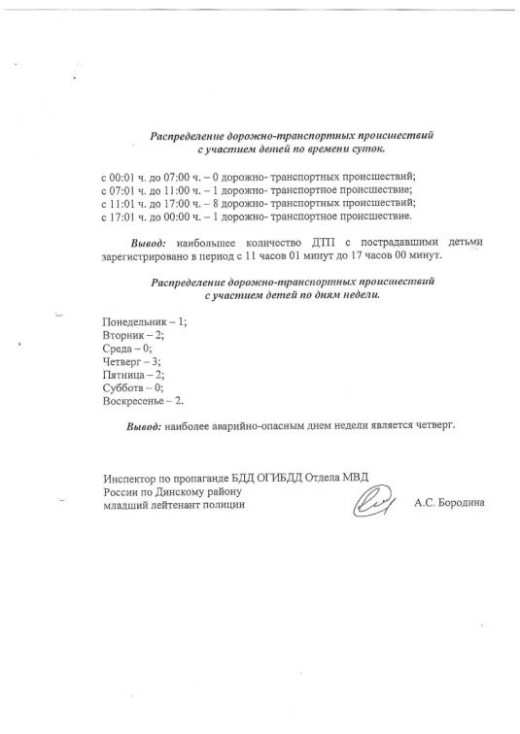
Из анализа аварийности с участием детей, инспектора по пропаганде БДД ОГИБДД Отдела МВД России по Динскому району
за 1-й квартал 2021г.
«С участием детей-пешеходов зарегистрировано 7 ДТП, в результате которых 6 детей получили ранения, 1 ребенок погиб.
Вывод: самая уязвимая категория участников дорожного движения – это дети-пешеходы.»

Slide 3
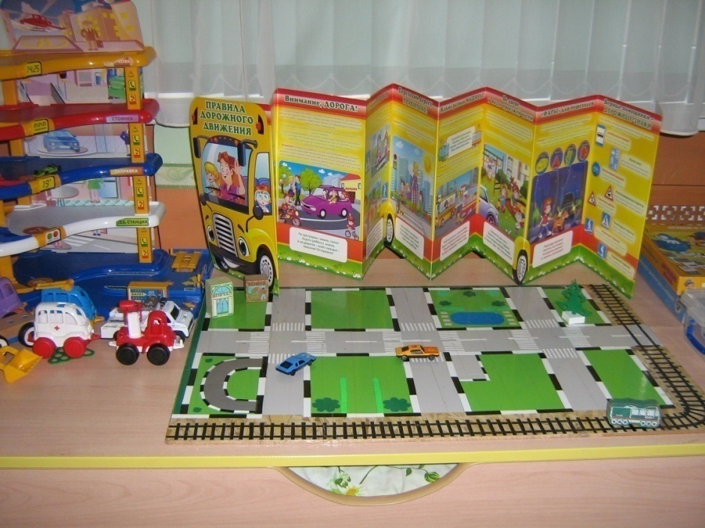
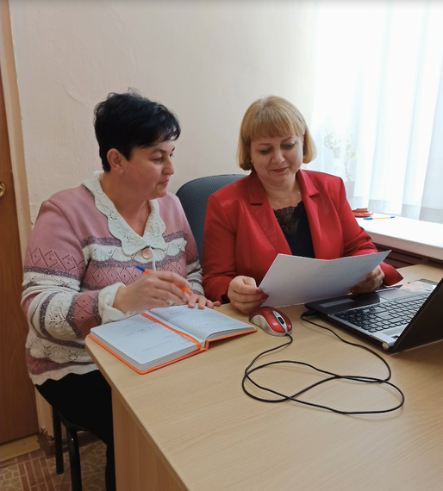
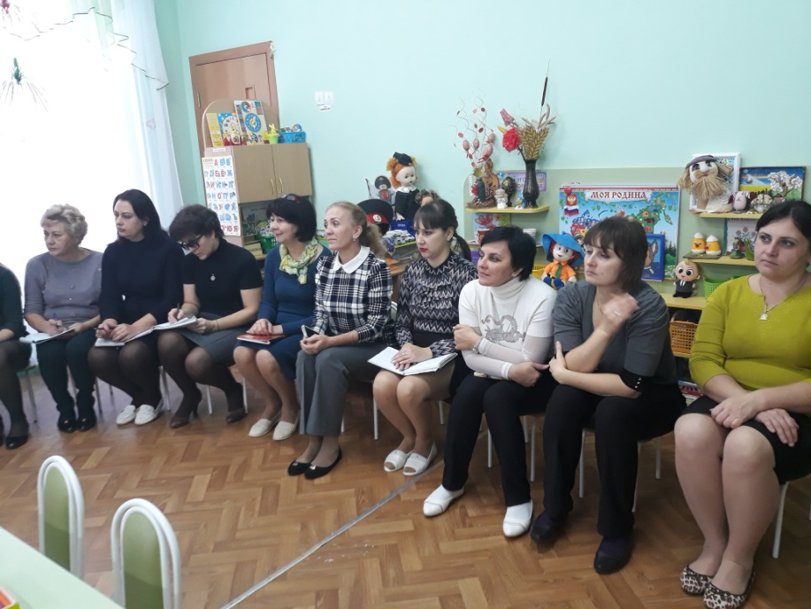
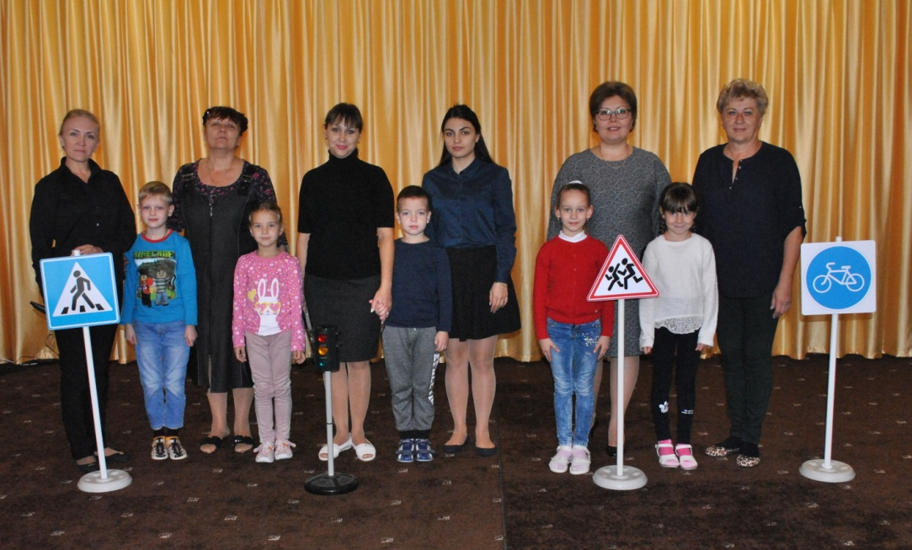
Педагогическая работа в ДОУ.

Slide 4
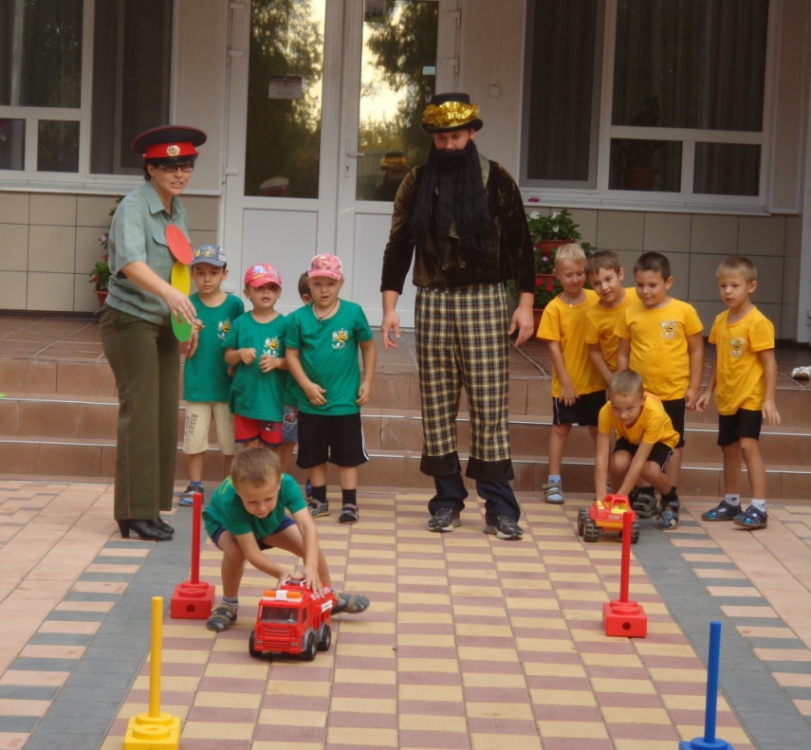
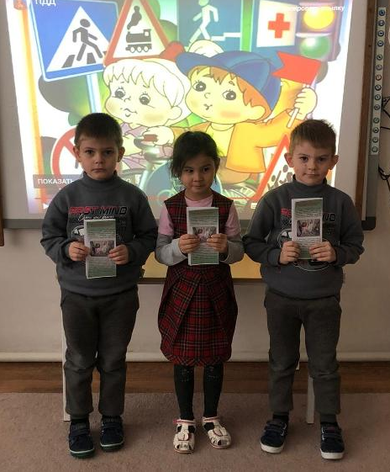
НОВИЗНА ПРОЕКТА заключается в том, что воспитательно-образовательная деятельность по формированию у дошкольников модели безопасного поведения на дороге, начнется со второй младшей группы, посредством создания отряда Юных Инспекторов Движения, через различные формы работы, в частности пропаганды законопослушного поведения на улицах.

Slide 5
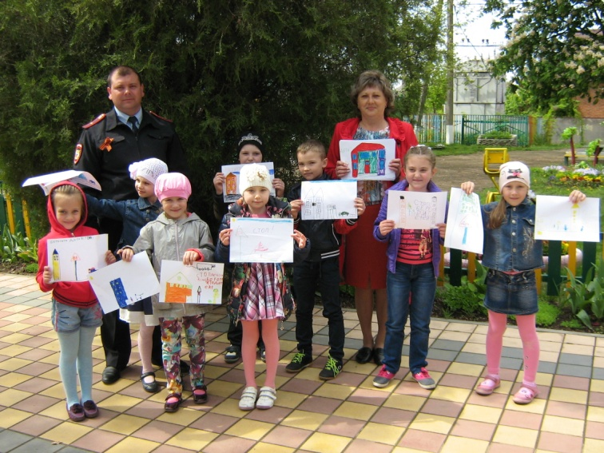
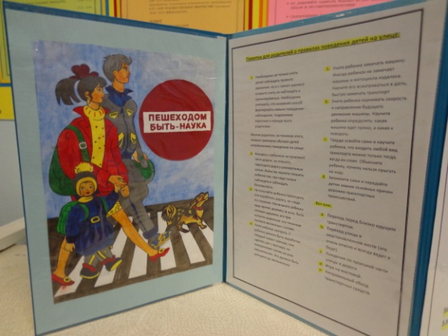
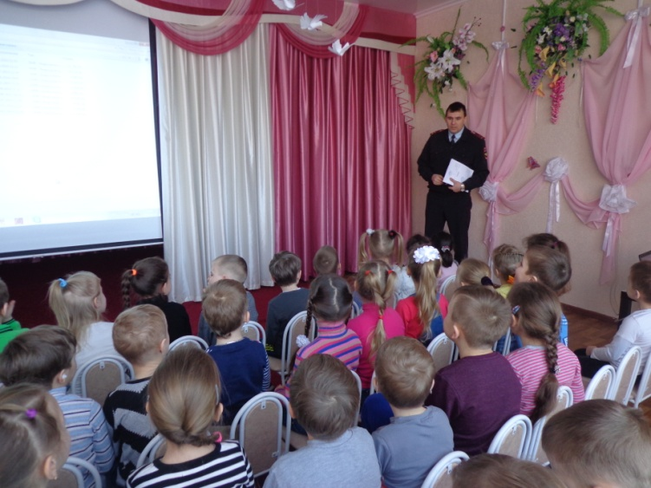
ЦЕЛЬ ПРОЕКТА
Создание условий для формирования у детей устойчивых навыков безопасного поведения на дорогах и улицах через вовлечение их в число активных пропагандистов законопослушного поведения на улицах и дорогах посредством деятельности отряда ЮИД.

Slide 6
ЗАДАЧИ ПРОЕКТА.
Освоение детьми практических навыков поведения в различных ситуациях дорожного движения, через систему обучающих занятий, игр, тренингов.
Организация развивающей предметно-пространственной среды ДОУ.
Активизация пропагандистской деятельности среди
родителей (законных представителей).
Повышение профессиональной компетентности педагогов в области обучения дошкольников правилам дорожного движения и ведения пропагандистской деятельности.
Разработка комплекса мероприятий по формированию у детей навыков безопасного поведения на дороге.
Обеспечение консультативной помощи родителям по соблюдению правил поведения на улицах и дорогах с целью повышения ответственности за безопасность и жизнь детей.
Создание отряда Юных Инспекторов Движения на базе МАДОУ № 8.

Slide 7
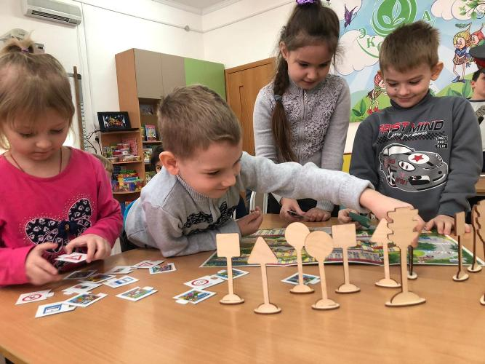
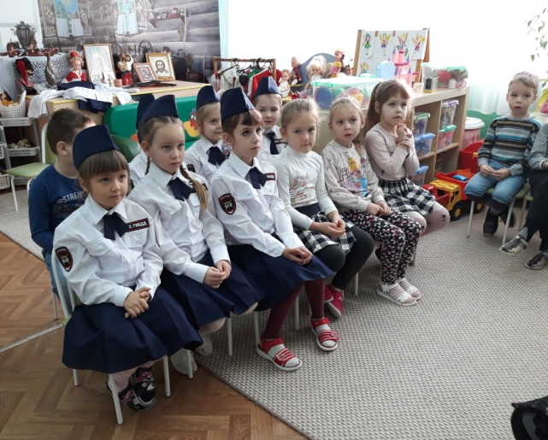
ОБЪЕКТ ИССЛЕДОВАНИЯ.
ПРЕДМЕТ ИССЛЕДОВАНИЯ.
Воспитательно-образовательный процесс по социально-коммуникативному развитию в ДОУ.
Формирование основ безопасного поведения на дороге у детей дошкольного возраста, посредством деятельности отряда ЮИД.

Slide 8
ГИПОТЕЗА формирование основ безопасного поведения на дороге у детей дошкольного возраста будет эффективным, если:
Разработать содержание и формы работы с детьми по изучению и практическому применению правил дорожного движения.
Обогатить развивающую предметно-пространственную среду играми, атрибутами, инвентарем .
Вовлечь родителей (законных представителей) в воспитательно-образовательный процесс.

Slide 9
Этапы инновационной работы
1.Подготовительный
(2021 – 2022гг.)
2.Практический
(2022 – 2023гг.)
Цель: изучение документов и материалов; создание пакета нормативно-правовых документов для деятельности отряда ЮИД.
3.Аналитический
(2023 – 2024гг.)
Цель: оптимизировать и внедрить в практику технологии деятельности отряда ЮИД в условиях ДОУ; повысить педагогическое мастерство педагогов.
Цель: определить эффективность инновационной работы; оформить инновационные продукты.

Slide 10
ПРОГНОЗИРУЕМЫЕ РЕЗУЛЬТАТЫ:
Реализация инновационного проекта позволит:
Дошкольникам
Родителям
Педагогам
Сформировать осознанное отношение к соблюдению ПДД;
вести активную пропагандистскую деятельность.
Получить педагогические навыки в формировании навыков ПДД; осознаность за жизнь и здоровье своих детей.
Создать условия для формирования у дошкольников устойчивых навыков соблюдения ПДД; установить социальное партнерство.

Slide 11
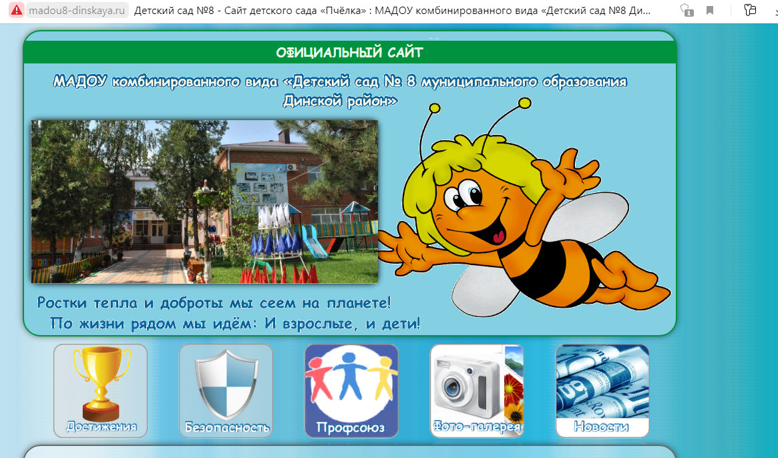

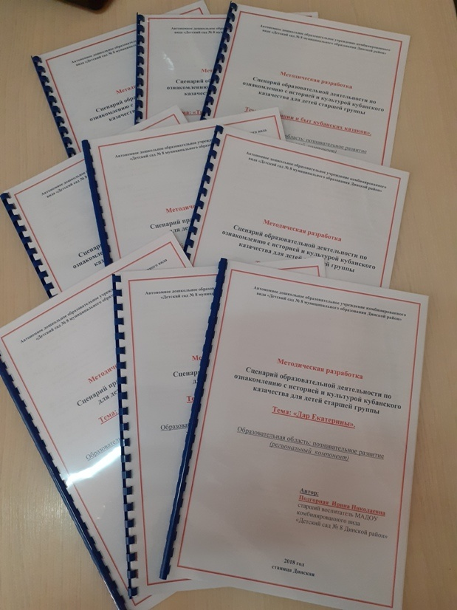
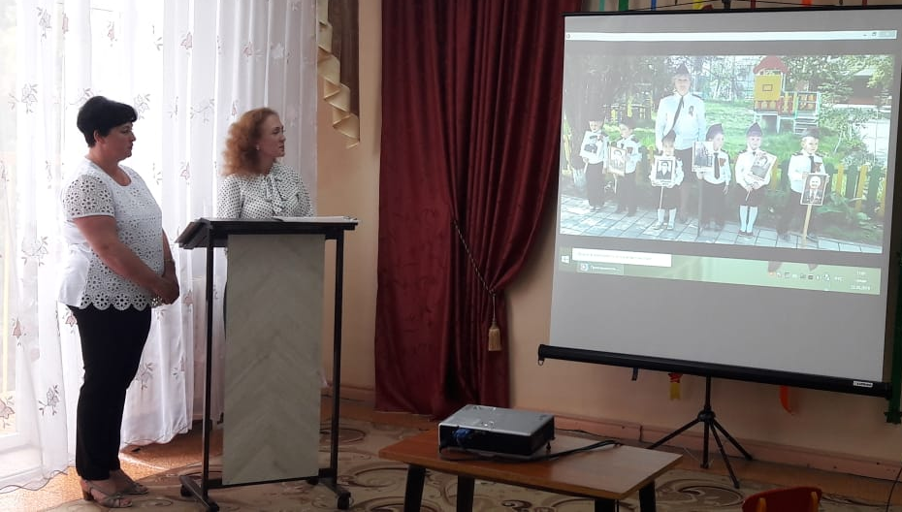
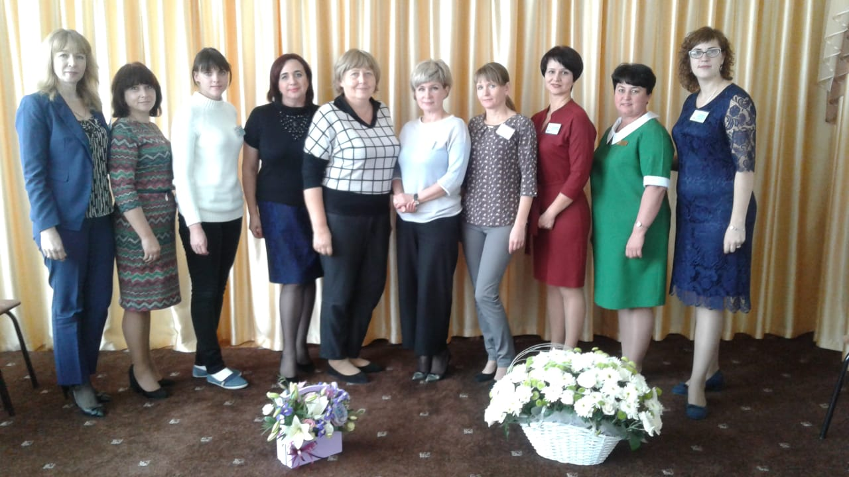
РАСПРОСТРАНЕНИЕ ОПЫТА

Slide 12
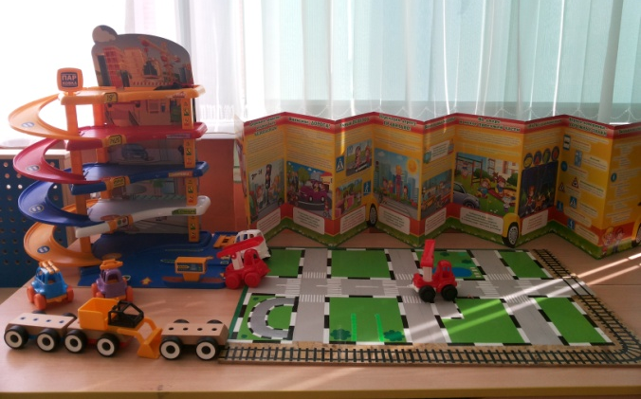
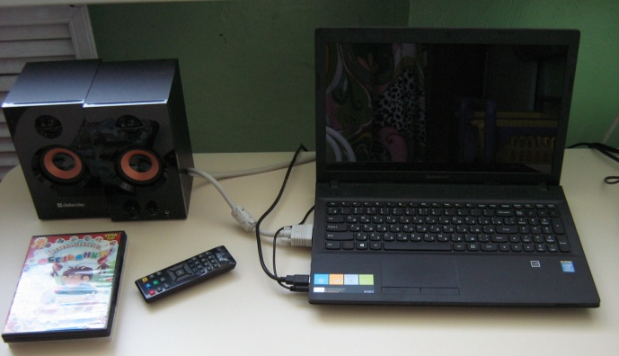

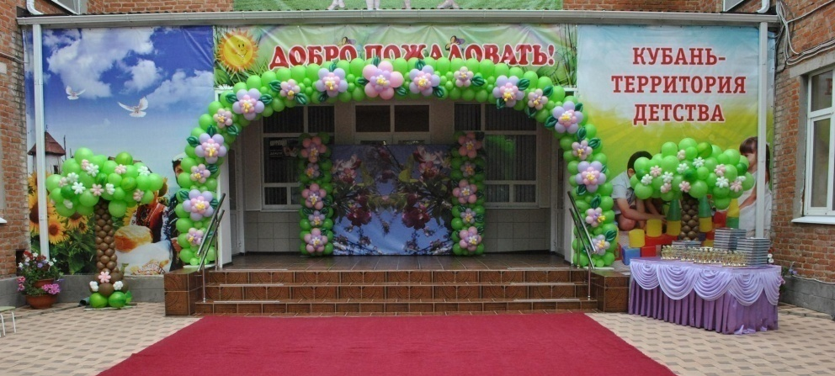
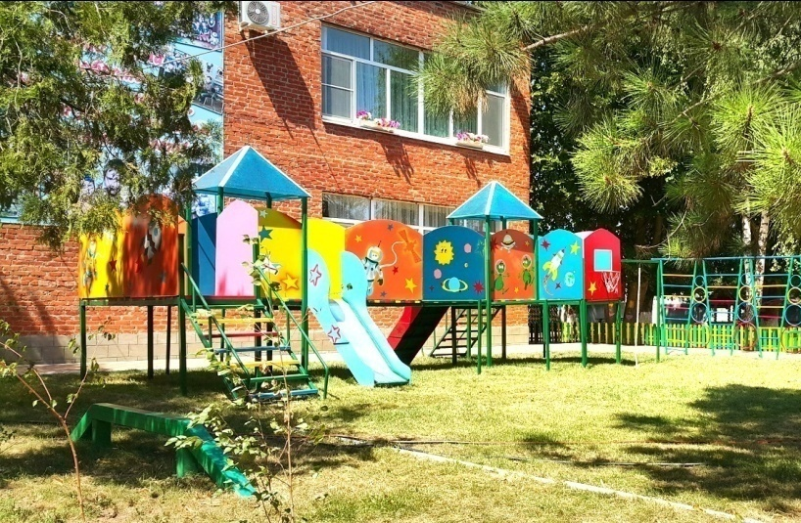
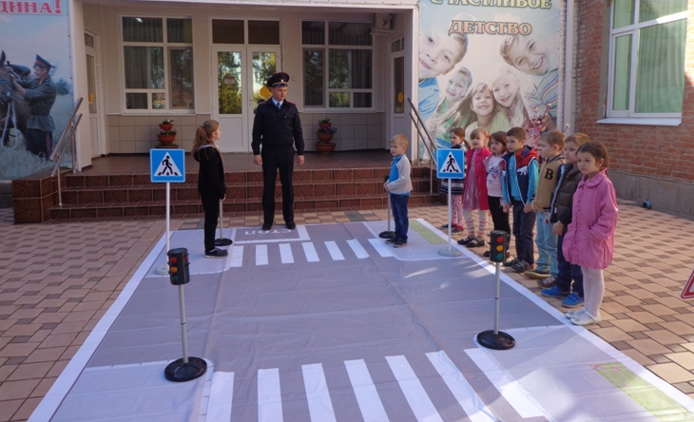
МАТЕРИАЛЬНО-ТЕХНИЧЕСКОЕ ОБЕСПЕЧЕНИЕ ДОУ.

Slide 13
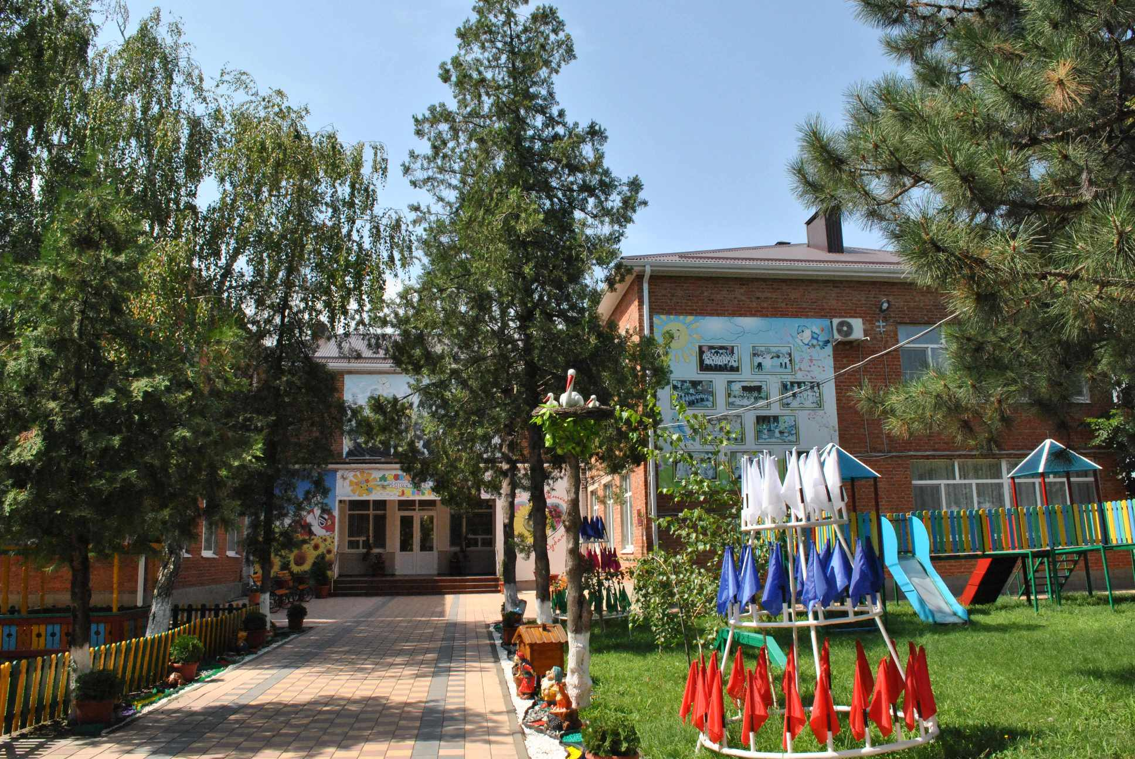
СПАСИБО ЗА ВНИМАНИЕ!

